Slide 1
Развитие самостоятельности и креативного мышления школьников начальных классов в современных условиях.
МБОУ г.о. Балашиха «Гимназия №2» учитель начальных классов
Подобина Елена Леонидовна

Slide 2
Актуальность темы
Развитие самостоятельности и креативного мышления школьников начальных классов в современных условиях.

Slide 3
Психолого-педагогические условия развития и формирования творческого мышления младшего школьника.
Понятие креативность (от англ. create — создавать, творить) — творческие способности индивида, характеризующиеся готовностью к принятию и созданию принципиально новых идей, отклоняющихся от традиционных.

Slide 4
Типы мышления:
конвергентное (закрытое, нетворческое) и
дивергентное (открытое, творческое).
Тип личности с преобладанием конвергентного мышления называют «интеллектуальным», дивергентного – «креативным».

Slide 5
Критерии креативности:
беглость;
оригинальность;
гибкость;
метафоричность.

Slide 6
Условия развития и формирование творческого мышления младшего школьника:
раннее начало;
окружающая среда и система отношений;
характер творческого процесса;
необходимая направляющая помощь взрослых.

Slide 7
Этапы творческого процесса:
этап возникновения творческой ситуации;
эвристический этап;
этап завершения.

Slide 8
Компоненты творческих (креативных) способностей младших школьников:
творческое мышление,
творческое воображение,
творческая переработка информации,
самостоятельность в обучении и исследовательской работе,
развитие познавательной мотивации,
поиск оригинальных и рациональных путей решения,
произвольное внимание,
память.

Slide 9
Задания по всем предметам предоставляют большие возможности в работе над развитием творческого мышления школьников.
Прогнозируемый результат.
Влияние игры на развитие творческих способностей детей младшего школьного возраста.

Slide 10
Игры
Добавление.
Кузовок.
Будь внимателен.
Оптимисты и скептики.
Укрась слово.
Исправь ошибки.
Особый вид загадок-хитрые вопросы.
Анаграммы.
Шарады.
Кроссворды.
Ребусы.

Slide 11
Поставьте в скобки левой части равенства такие слова, чтобы образовалось зашифрованное слово.
1. М + (суп) = насекомое
2. Г + (цветок) = атмосферное явление
3. С + (занятие) = грызун
4. Ам + (кафе) = сарай

Slide 12
Бесконечное предложение.
Например, исходное слово солнце.
-светило солнце
-ярко светило солнце
-на небе ярко светило солнце
-на небе ярко светило весеннее солнце
-на небе ярко светило и играло весеннее солнце и т.д.

Slide 13
Составление текста по опорным словам и названию
История о жёлтом жирафе.
жизнь
жираф
жилет
шикарная
шимпанзе
шиповник

Slide 14
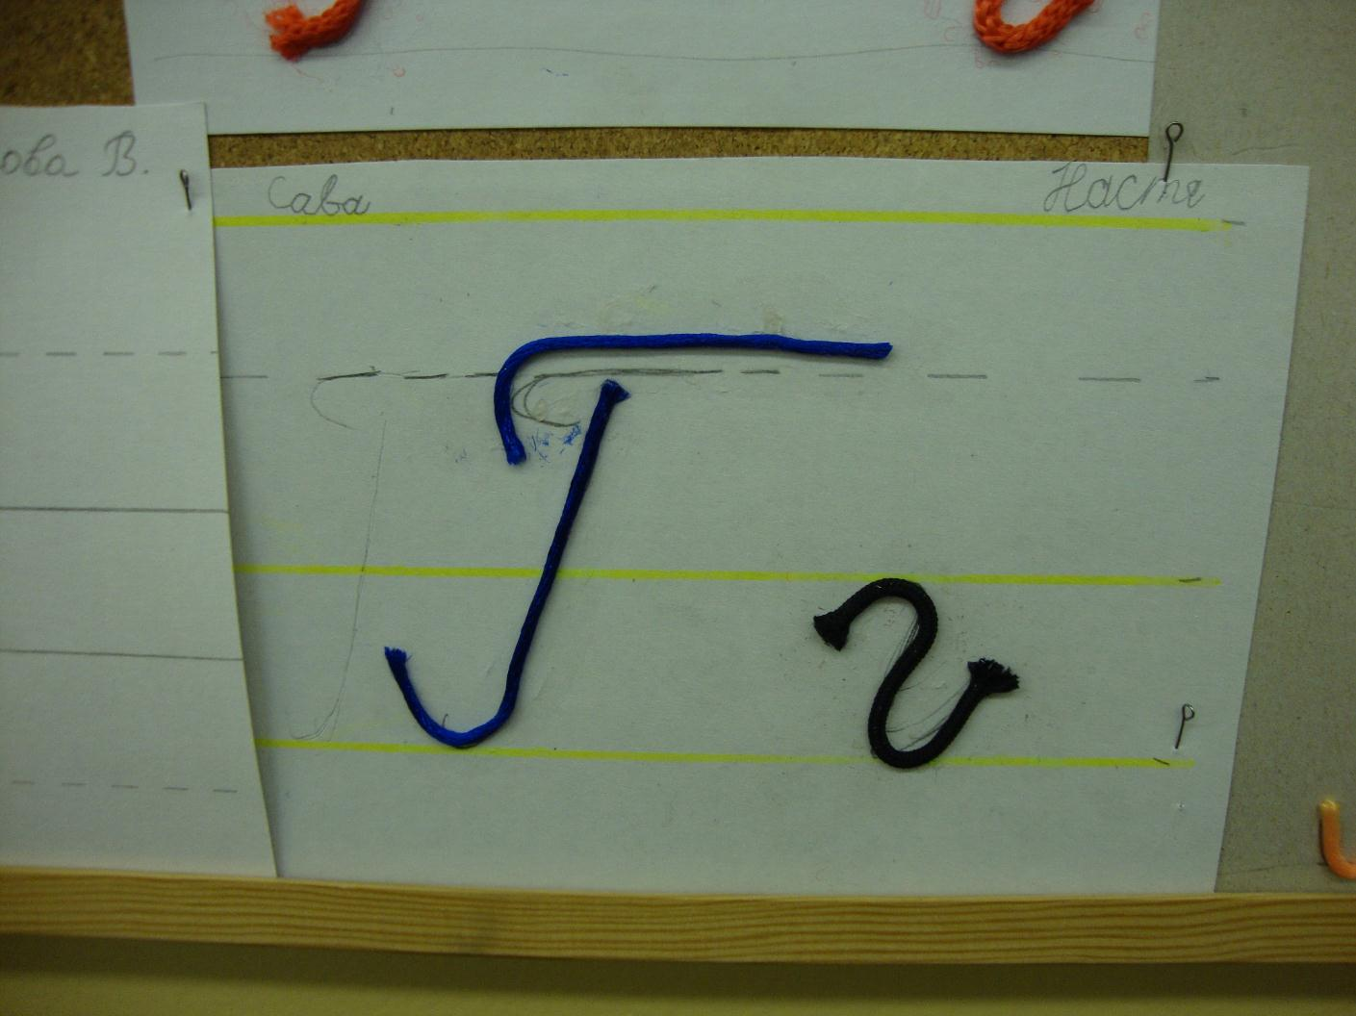

Slide 15
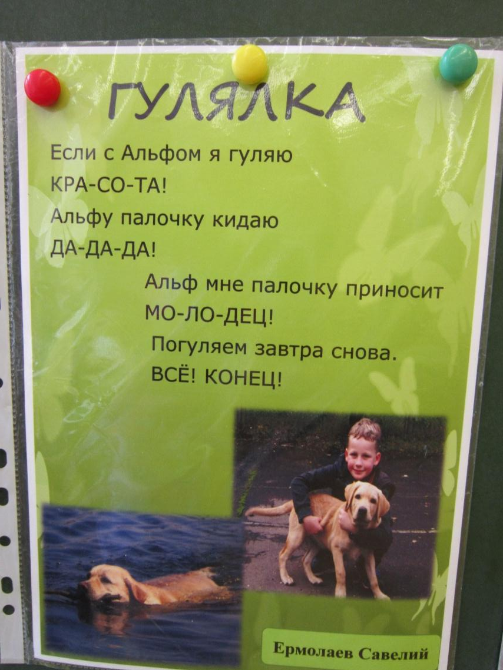

Slide 16
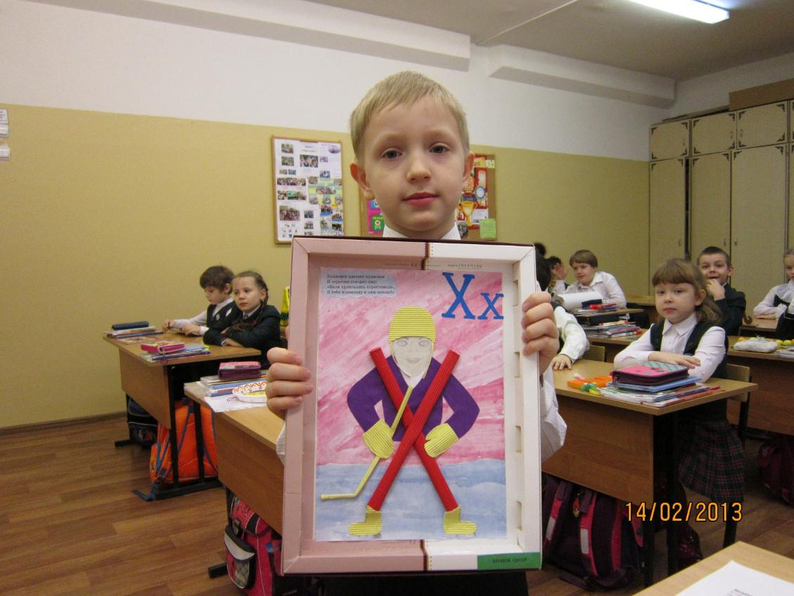
Проект «Моя любимая буква»

Slide 17
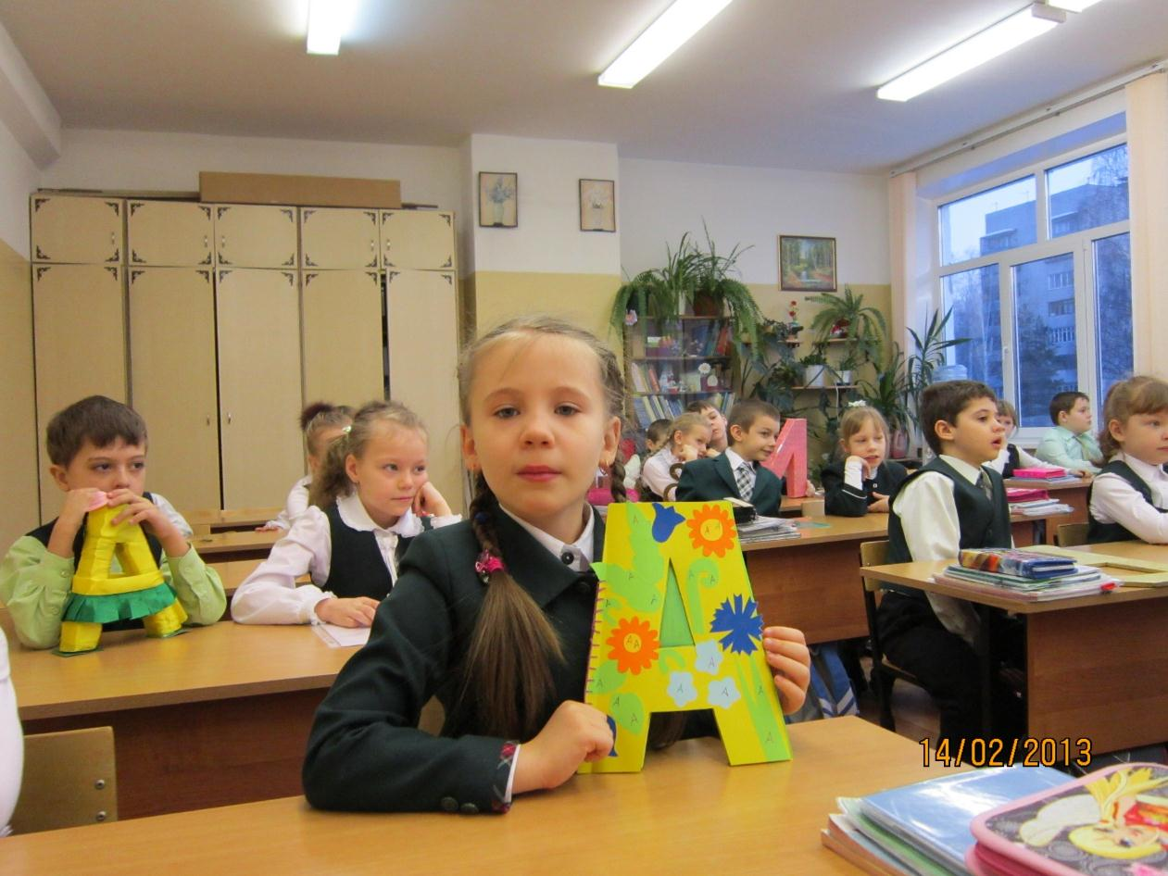

Slide 18
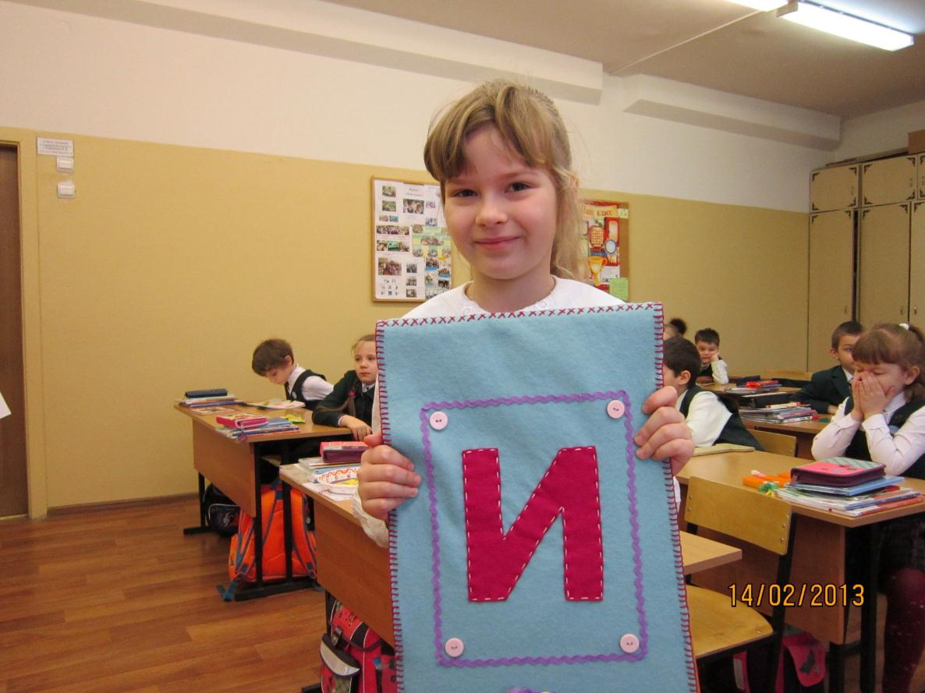

Slide 19
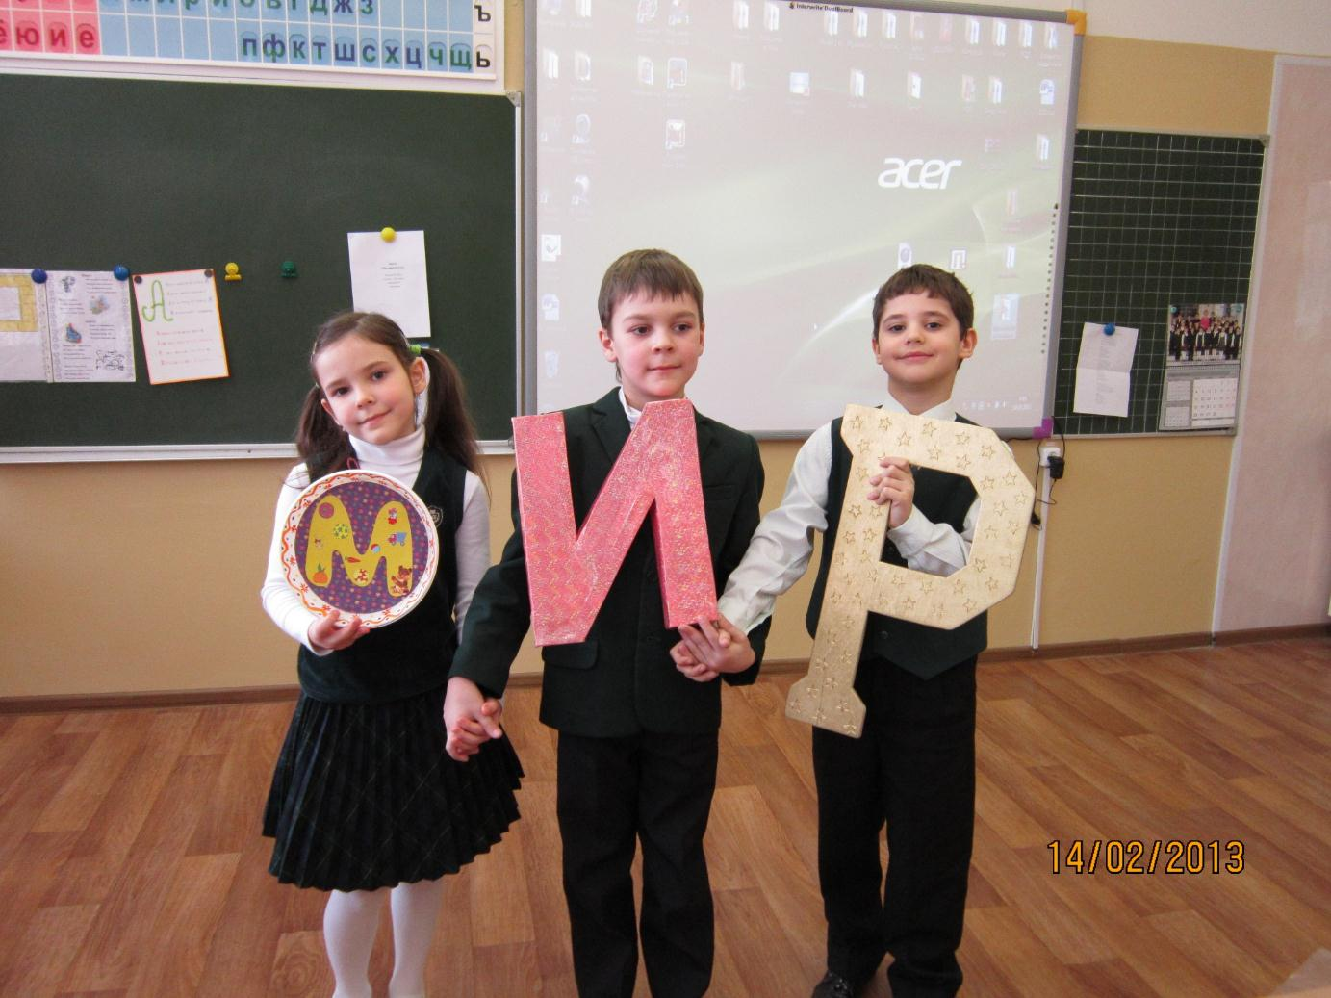

Slide 20
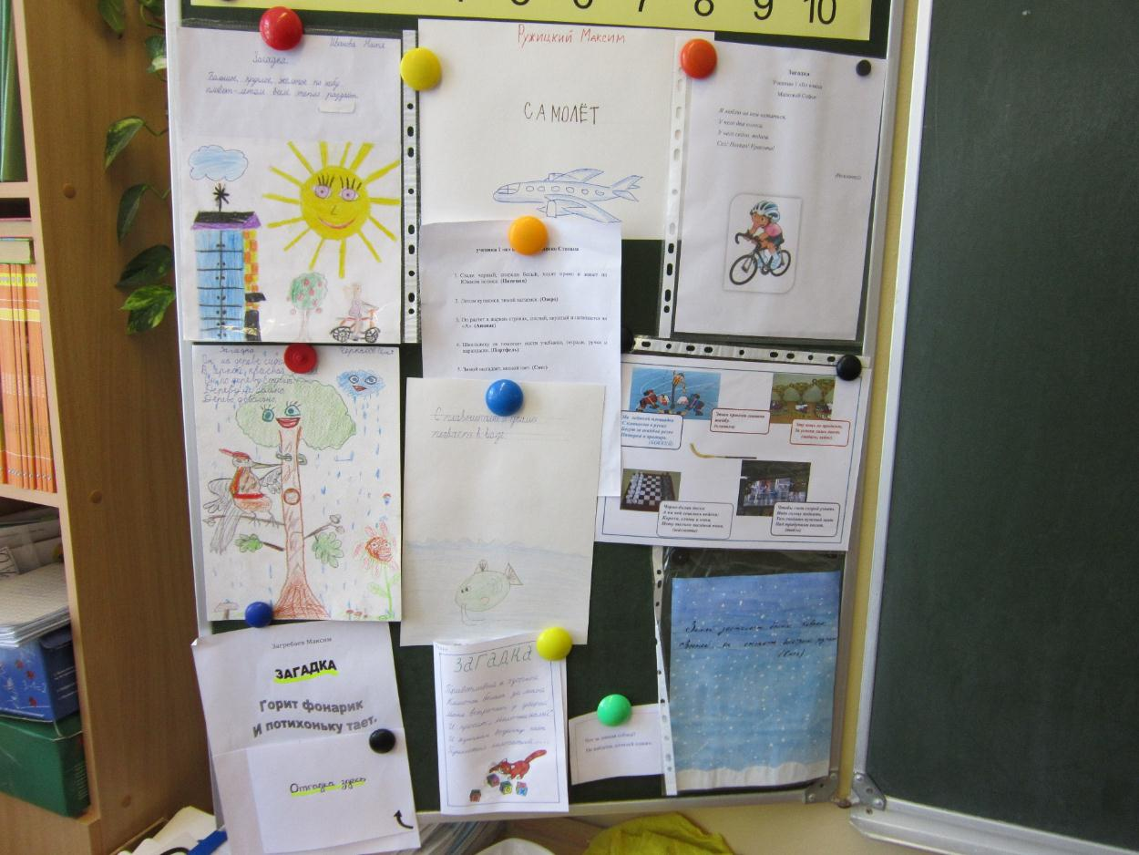
Проект «Составь загадку»

Slide 21
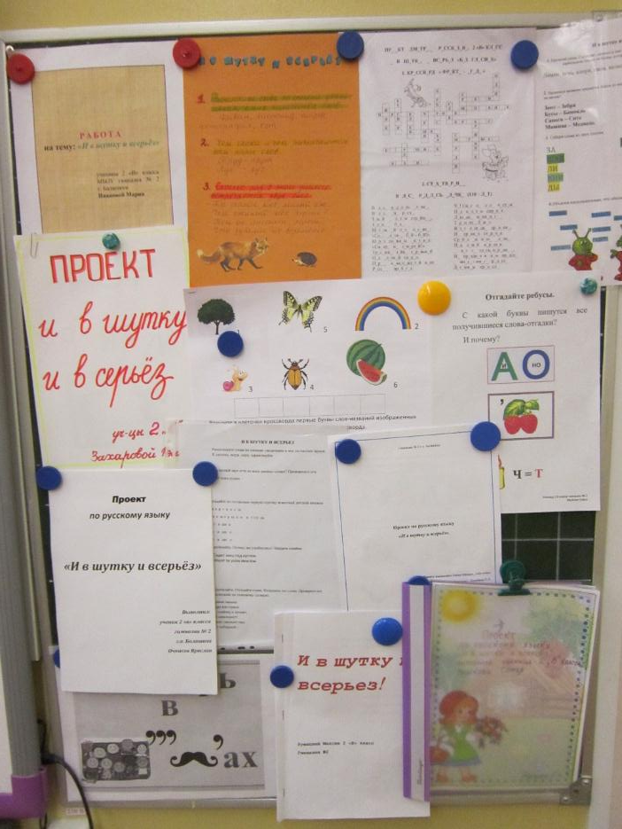
Проект «И в шутку и всерьёз»

Slide 22
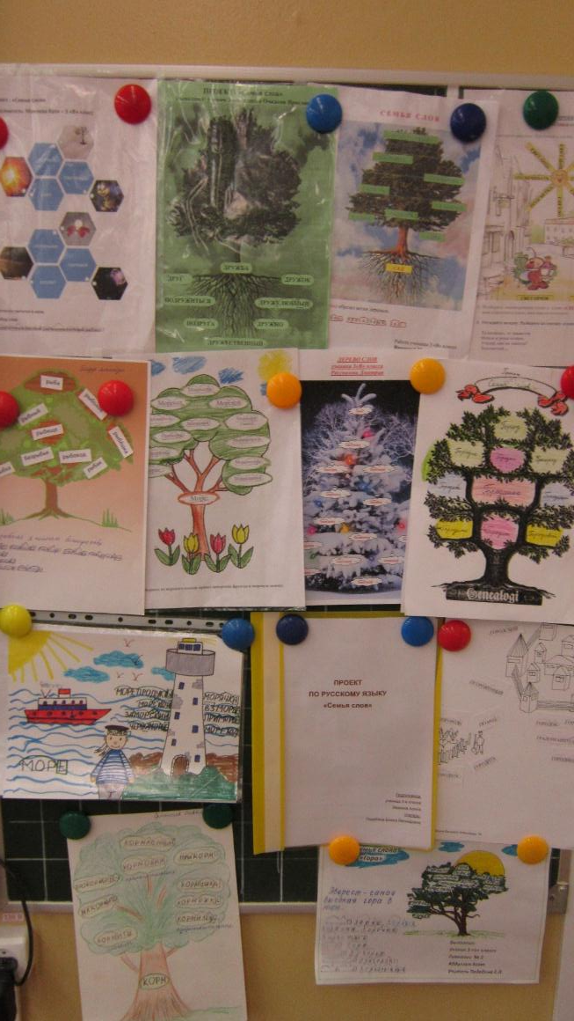
Проект «Семья слов»

Slide 23
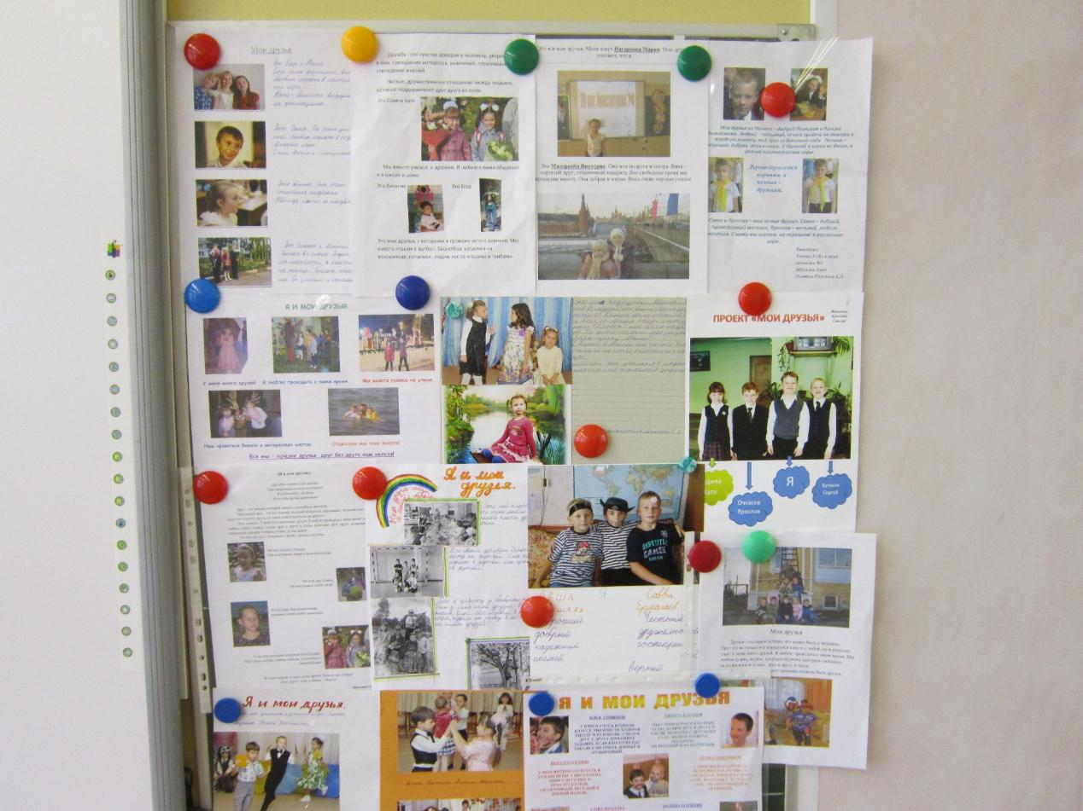
Проект «Я и мои друзья»

Slide 24
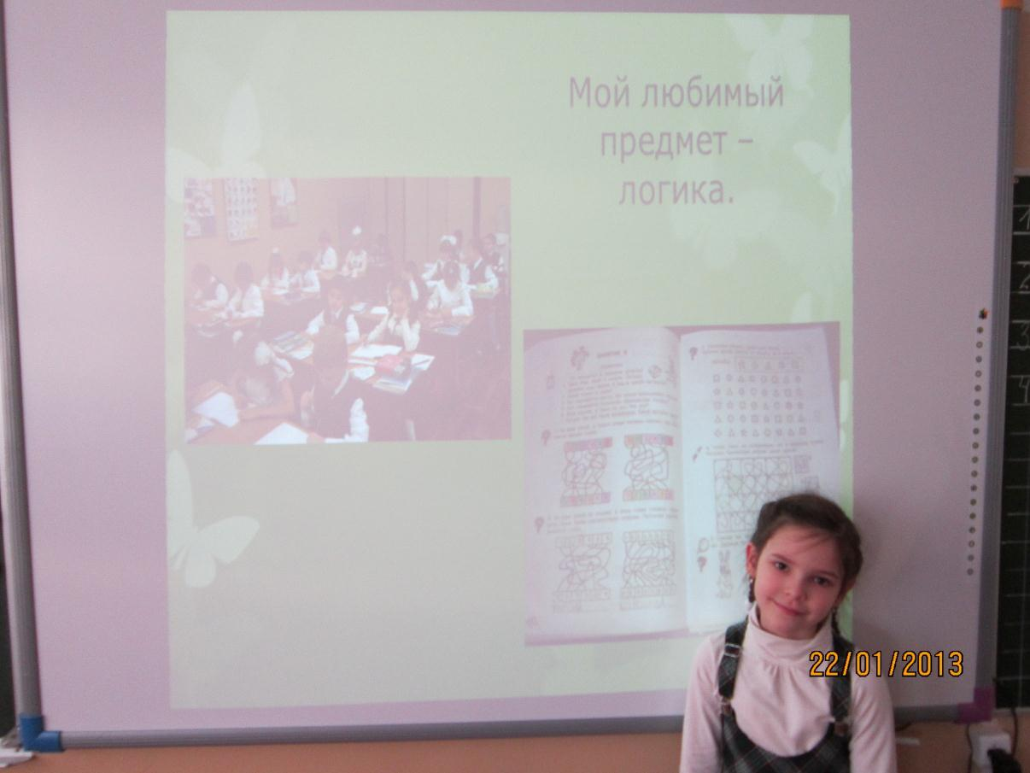
Проект «Мой класс»

Slide 25
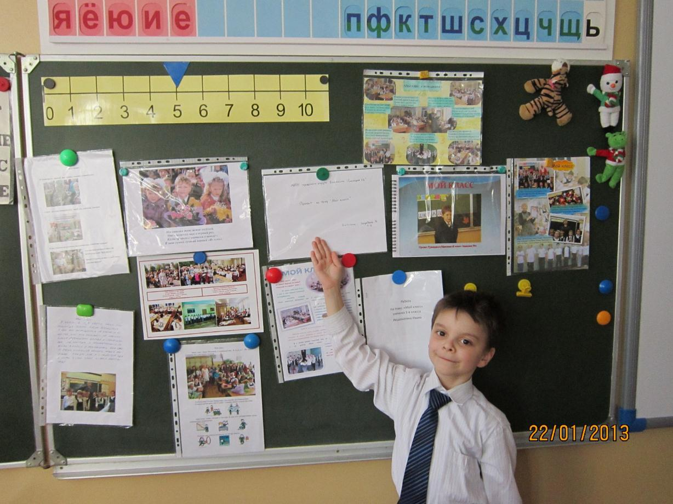

Slide 26
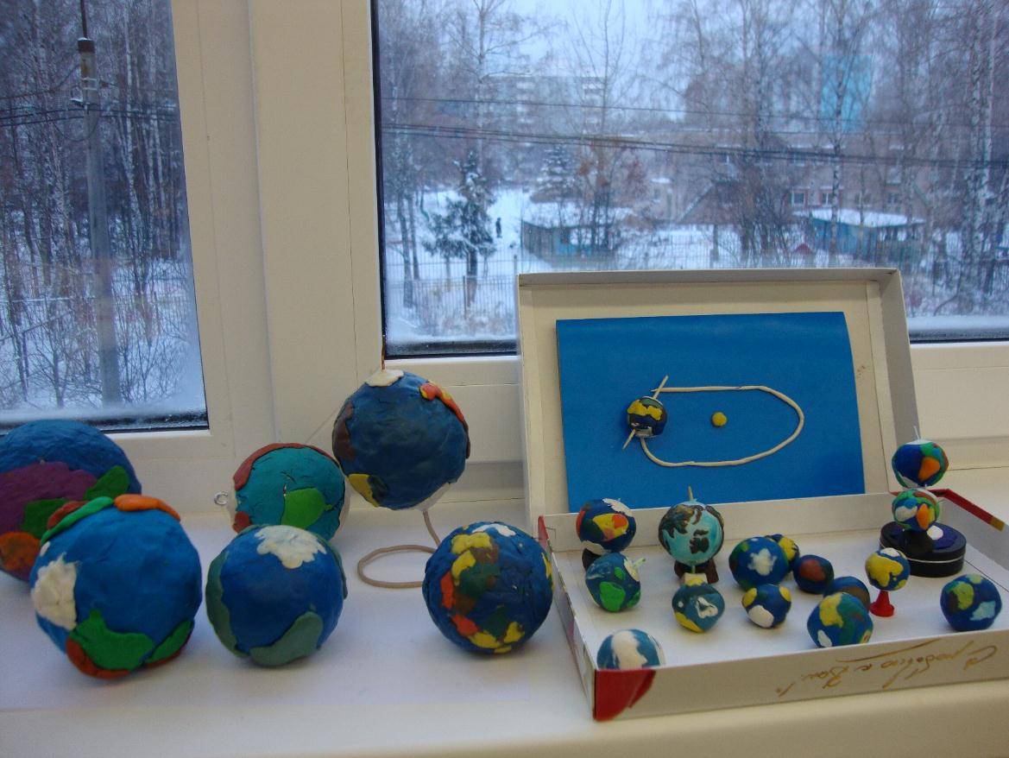
Проекты по окружающему миру «Модель Земли»

Slide 27
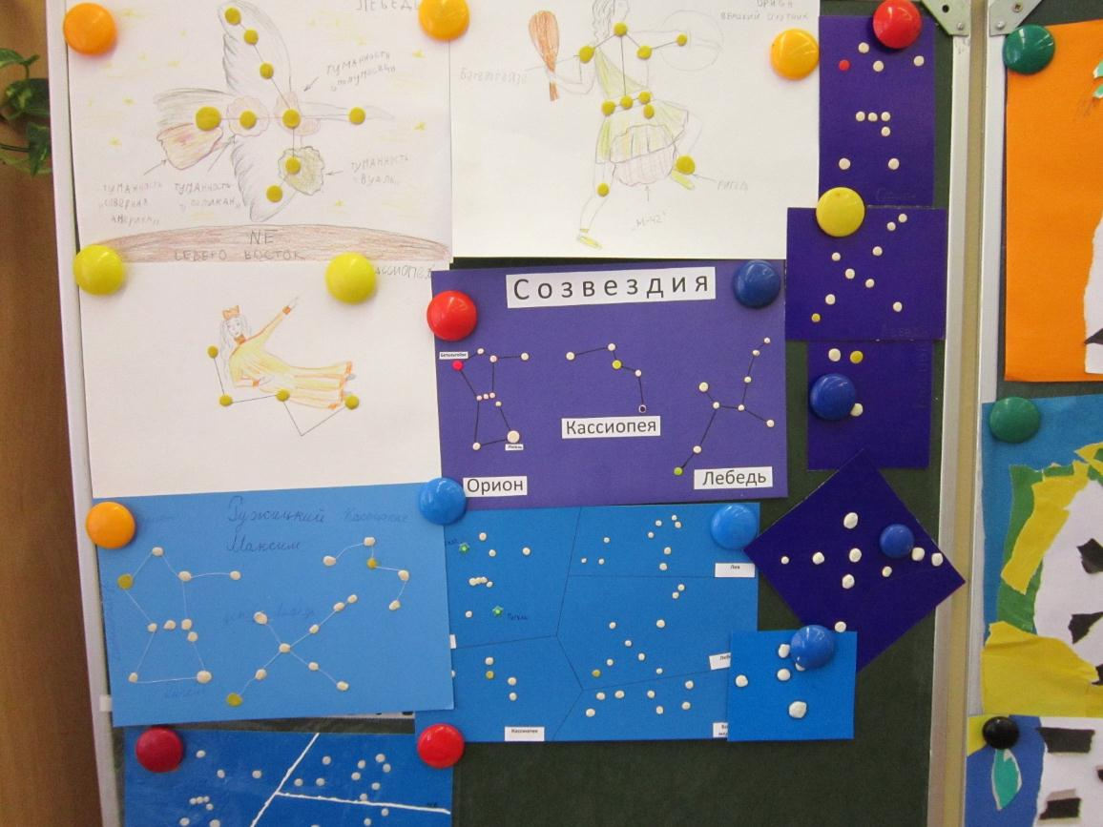
Проект «Созвездия»

Slide 28
Спасибо за внимание!

